Slide 1


Notre journal de bord
Classe de 3e année
L’enseignement en nature.

Slide 2
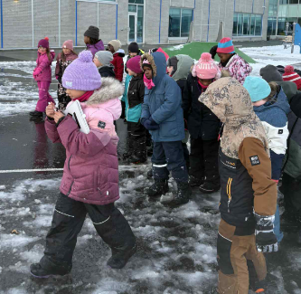

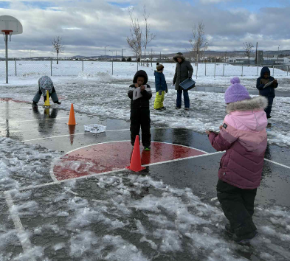

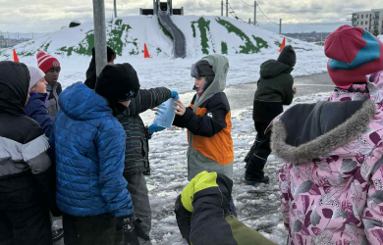
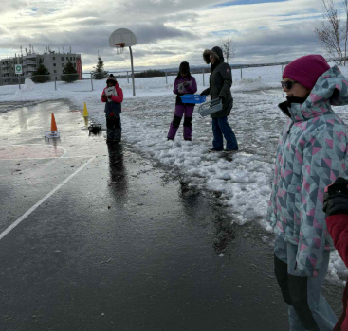


Activité 1
En quelques lignes, voici ce que nous avons fait aujourd’hui :
Radical (Le début d’un verbe, qui ne change pas)
Les phrases avec un verbe encadré par ne … pas ou n’ … pas. (Manipulation)
Mimer un verbe (une action)
Les verbes
À changer pour la prochaine fois: Mettre un peu plus de défis. Équipe plus petite. Plus actif. Plus grand de terrain.
Appréciation :
15 7 3

Slide 3
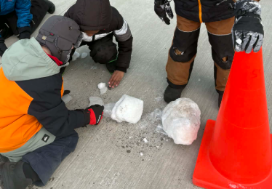
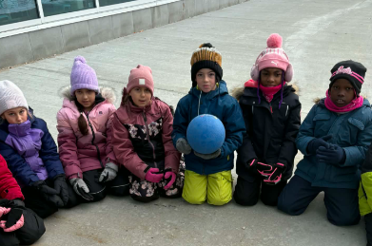
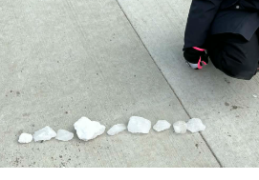
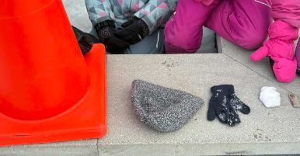
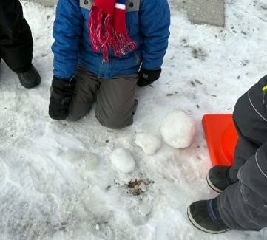
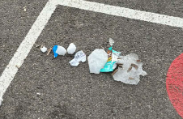
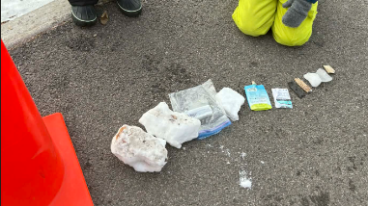
Activité 2
L’ordre croissant et décroissant
En quelques lignes, voici ce que nous avons fait aujourd’hui : Mettre des objets en ordre croissant et décroissant.
Jouer avec un ballon et dire des nombres en ordre croissant (plus petit au plus grand)
J’ai placé la classe du plus grand au plus petit. (ordre décroissant)
Appréciation : 15 6 3
À changer pour la prochaine fois: Plus actif. Équipe de 6 personnes à placer en ordre. Cacher des objets et les placer. Jeu de nappe. Tire à la corde.

Slide 4
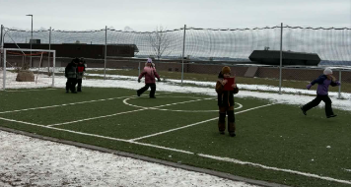
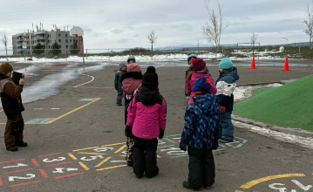
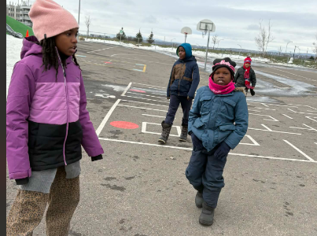
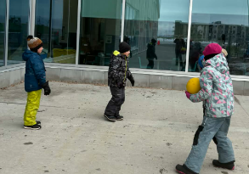
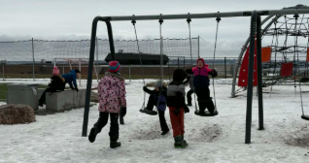
Activité 3
En quelques lignes, voici ce que nous avons fait aujourd’hui : être gentil avec les autres, résoudre des conflits, des mises en situation, trouver des solutions.
La résolution de conflit
Appréciation : 17 2 3
À changer pour la prochaine fois: Prendre plus d’espace dans la cour, avoir plus d’exemples de mise en situation, en faire plus.

Slide 5
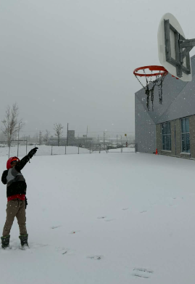
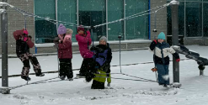

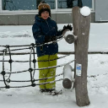
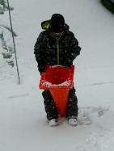
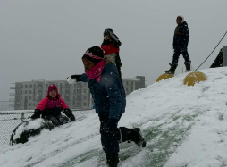
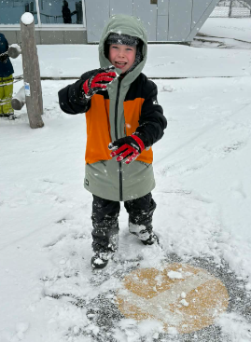
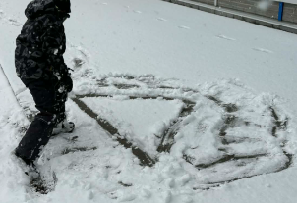
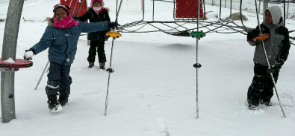
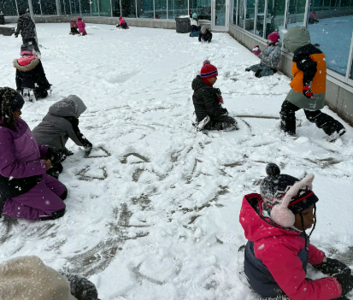
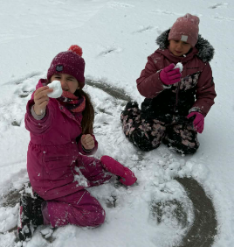
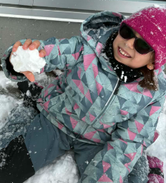
Activité 4
En quelques lignes, voici ce que nous avons fait aujourd’hui : On a fait des formes géométriques. On a trouvé des formes (cercle, carré, triangle …) dans la cour. On a utilisé la neige pour faire nos formes. Fabriquer des formes en 3D.
Appréciation : 15 8 2
À changer pour la prochaine fois: Être en équipe. Jeu de cherche et trouve. Demander plus de formes. (ovale) Course. Moins de temps pour trouver.

Slide 6

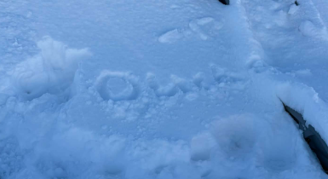
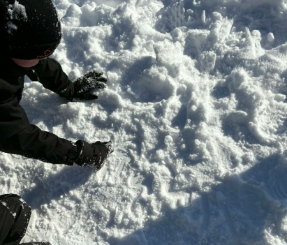
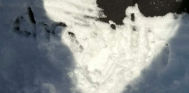
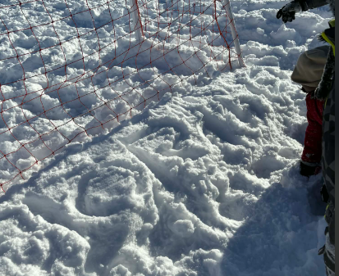
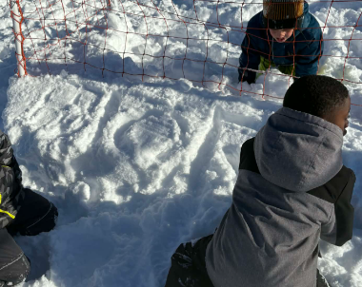
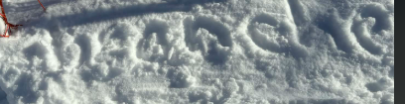
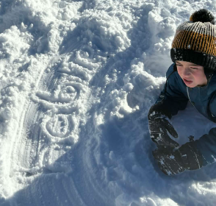
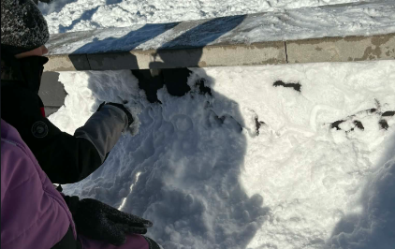
Activité 5
Écrire les mots dans la neige
En quelques lignes, voici ce que nous avons fait aujourd’hui : On a écrit des mots dans la neige. (3D, avec la cloche, notre pied)
J’ai donné des mots différents pour chaque équipe. (Ex. chagrin, hôpitaux, horrible…)
Trouver des stratégies (dessin)
Corriger
Appréciation : 11 4
À changer pour la prochaine fois: Avant la récréation. Donner des objets pour tracer les lettres dans la neige. Équipe de 3 pour être plus rapide. Donner un corriger à la fin. Prévoir une période sans les petits.

Slide 7
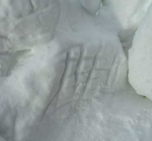
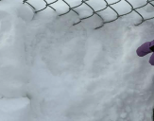
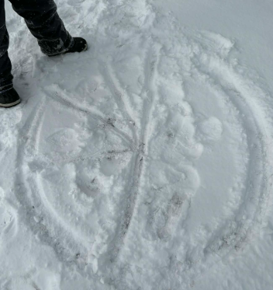
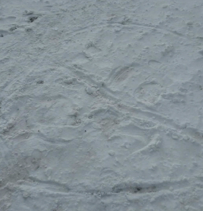
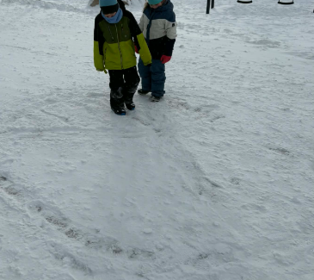
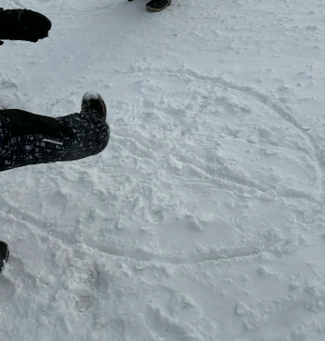
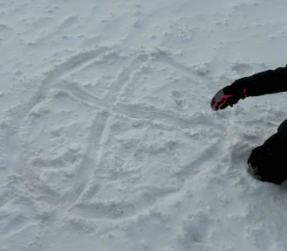
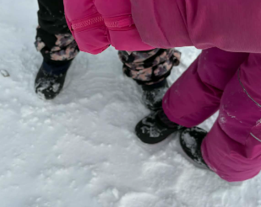
En quelques lignes, voici ce que nous avons fait aujourd’hui :
Apprendre les fractions.
Faire des formes et les diviser en fraction. (Cercle et carré)
Faire un cercle en grand groupe et représenter des fractions. (1/2 et 1/3)
Les fractions
Appréciation : 10 3 7
À changer pour la prochaine fois: Avoir plus de temps. Travailler seul. Plus actif. Équipe de 3. Avoir des objets pour tracer dans la neige.

